Slide 1
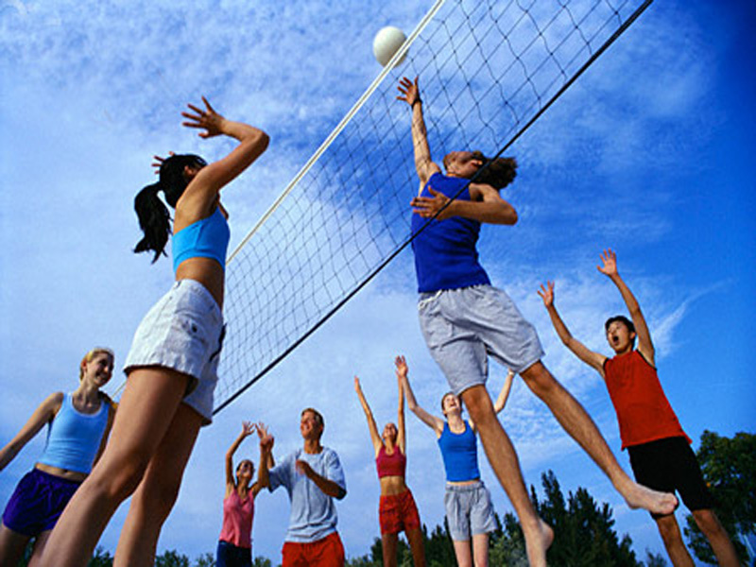
Підліткові компанії. Протидія агресії в підліткових компаніях

Slide 2
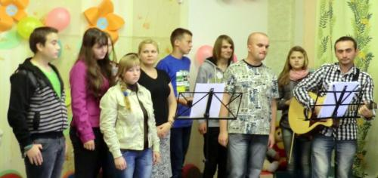
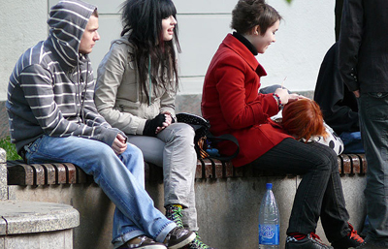
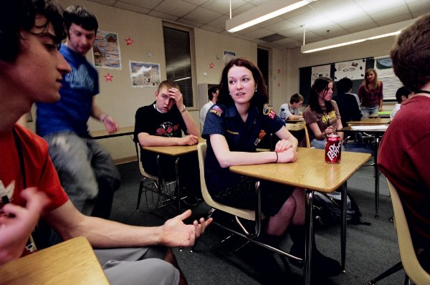
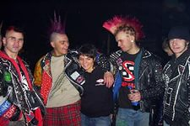
Група людей

Slide 3
Причини, що об'єднують людей в групи
Дружба
Спільні інтереси
Спілкування
Отримання певного суспільного статусу
Посилення влади
Досягнення певних цілей
Задоволення потреби в безпеці, самоповазі

Slide 4
Сторони приналежності людини до групи
Позитивні
Негативні
Спілкування
Підтримка
Схвалення
Допомога
Впевненість у собі
Позбавлення самотності
Почуття колективізму
Вирішення проблем
Підпорядкування та залежність від інших
Обмеження самостійності
Пригнічення почуття індивідуальності
Моральне та фізичне насильство

Slide 5
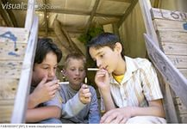
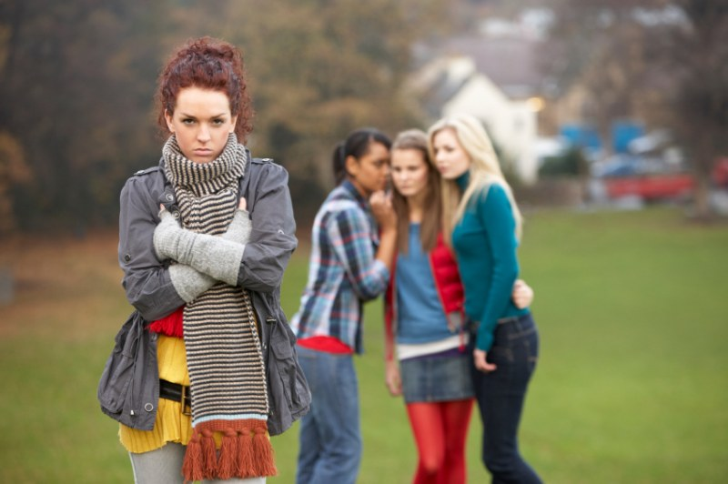
Компанія – товариство, об’єднання людей в певну групу з метою проведення дозвілля.
Дружня
Небезпечна
Недружня

Slide 6
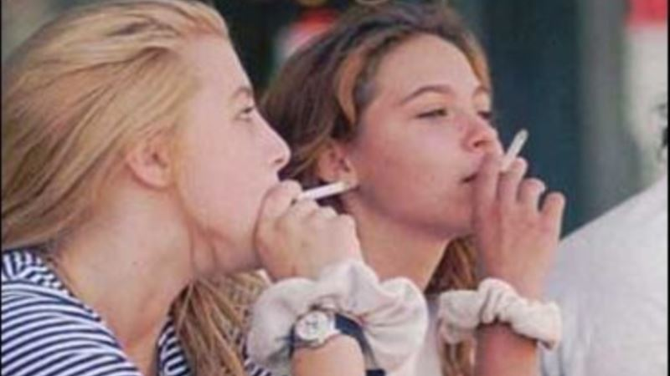
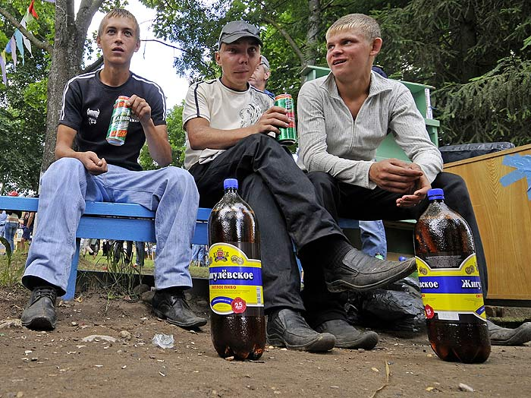
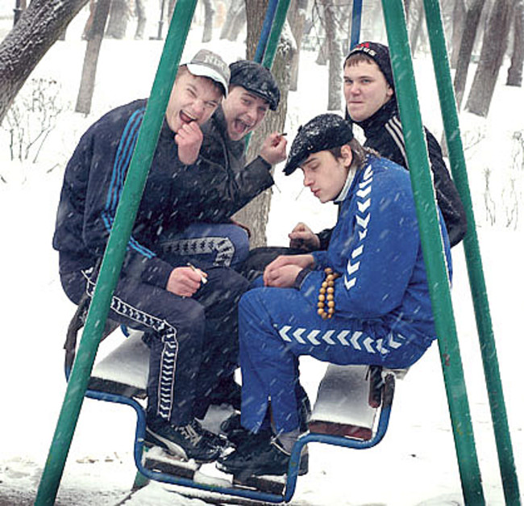
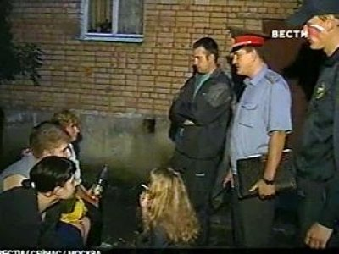
Увага ! Небезпечні компанії

Slide 7
Колектив—відносно компактна соціальна група, об'єднуюча людей, зайнятих рішенням конкретної суспільної задачі, що поєднує інтереси індивіда і суспільства і заснований на спільності цілей, принципах співпраці, ціннісних орієнтацій і норм діяльності

Slide 8
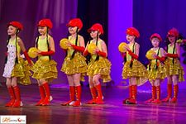
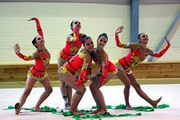

Slide 9
Синергія
Ціле більше простої суми своїх частин (Арістотель)
(від грец. συνεργία Synergos — (syn) разом; (ergos) діючий, дія) — це сумарний ефект, який полягає у тому, що при взаємодії двох або більше факторів їх дія суттєво переважає ефект кожного окремого компонента у вигляді простої їх суми.

Slide 10
Агресія
Причини:
Невихованість
Жорстокість
Неадекватна самооцінка
Хизування своїми можливостями
Заздрощі
Протидія агресії:
Відсутність підтримки агресії
Власна думка
Підтримка потерпілого
Повідомлення дорослим, ”Службі довіри”

Slide 11
Домашнє завдання
Опрацювати параграф 21,22, виконати письмово завдання 6 ст. 103 підручника

